Slide 1
课程作业汇报
CMS 内容管理系统
汇报人：龚振寰 日期：2026-08-29

Slide 2
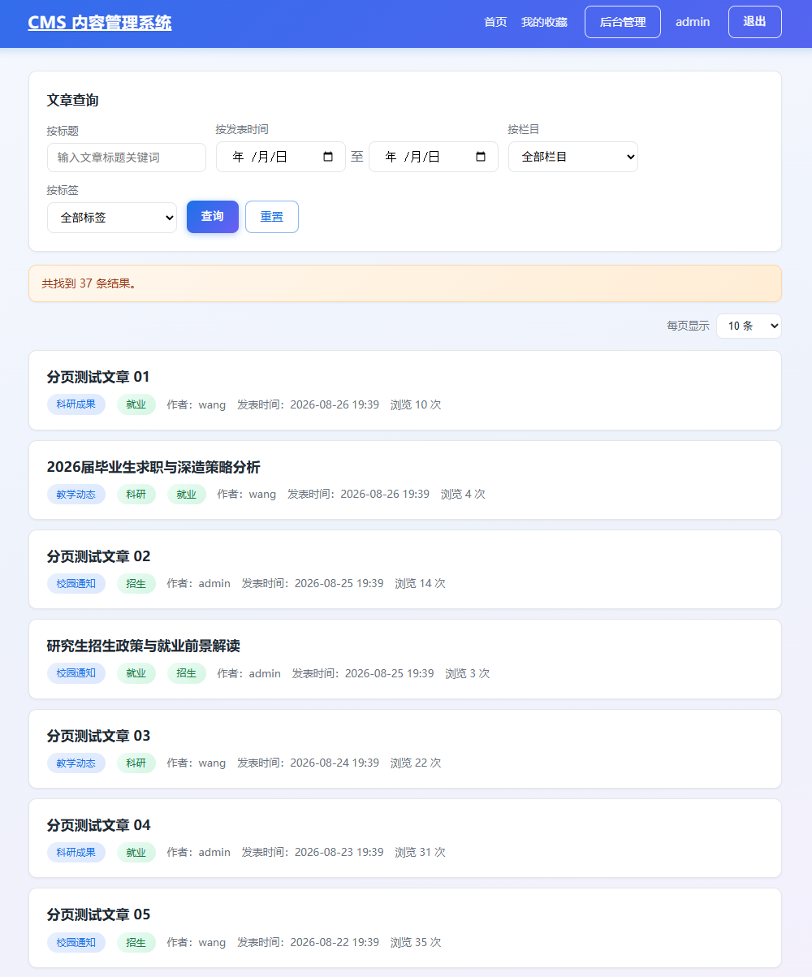
1
背景
这个系统是什么、为什么选这套技术
系统定位
内容管理系统（CMS）：让管理用户管理信息，并对外发布内容；
普通用户在前台浏览。
课程作业原型，目标是交付一个能运行、能解释、能复现、能迭代
的 CMS 原型系统。
技术选型
Python 3.12 + Django 6.0：内置 ORM、认证、迁移、表单
SQLite 文件型数据库（db.sqlite3），便于复现
服务端页面渲染 + PRG 模式，无前端框架
代码遵循 PEP 8，Git 全程分步提交
2

Slide 3
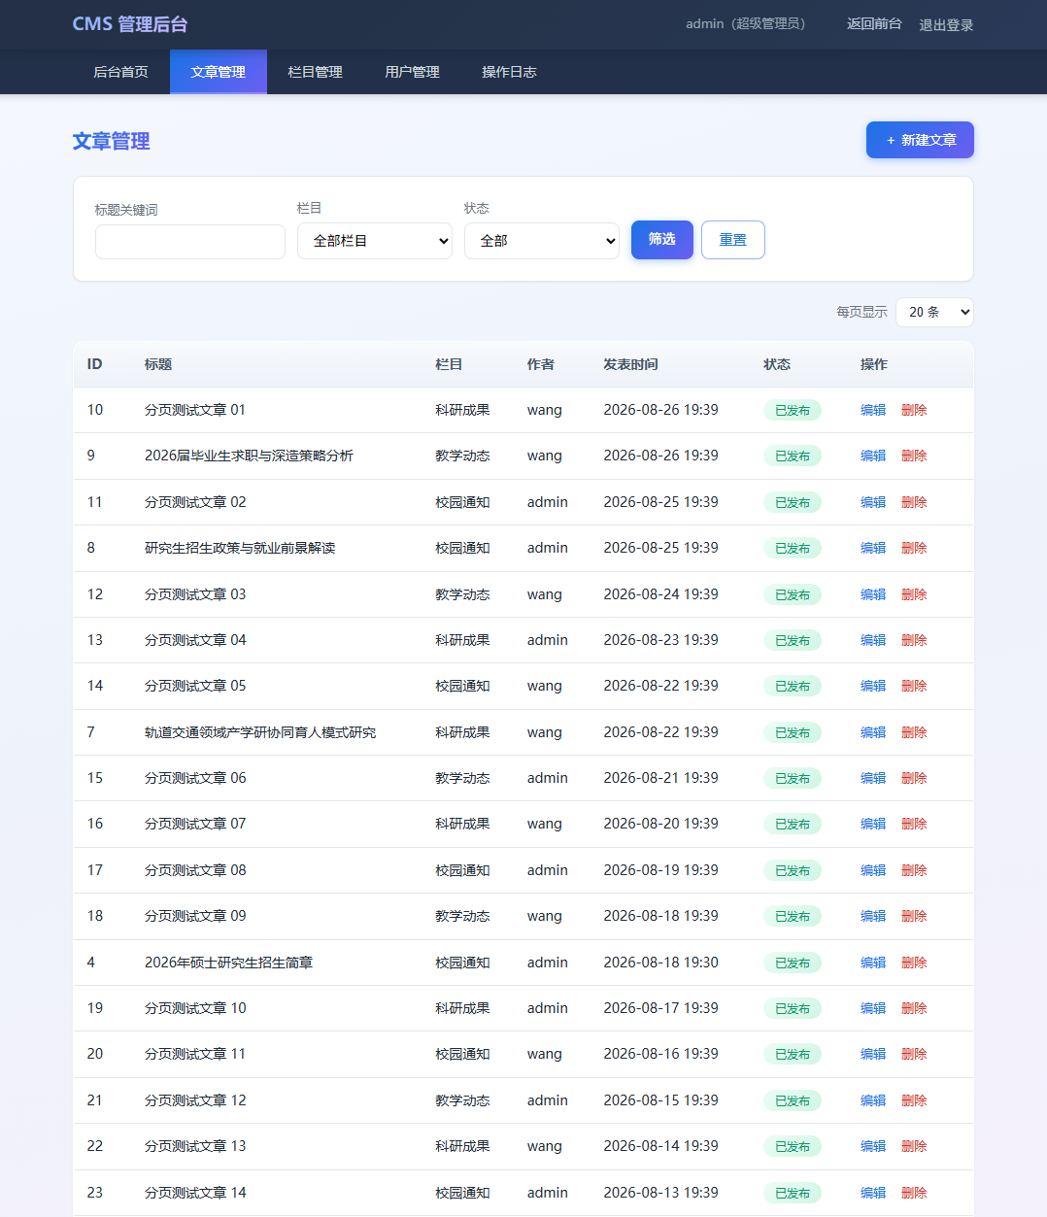
2
需求对照表
题目必做要求逐项核对
题目要求 | 完成情况
两个实体对象（栏目 / 文章） | ✓ 栏目 Category 与文章 Item，独立数据模型
管理端增删改查 | ✓ 自建管理后台，栏目 / 文章 / 用户 / 日志全功能
前台浏览已发布文章 | ✓ 列表 + 详情 + 分页，仅展示已发布内容
三种查询（题目 / 时间 / 栏目） | ✓ 标题模糊、日期区间（含当天）、栏目下拉，可组合
PEP 8 + Git 分步提交 | ✓ ruff 检查通过，Git 全程 15+ 次分步提交
结论：题目必做要求全部满足。
3

Slide 4
3
扩展需求表
在必做要求之外的其他系统功能
扩展需求 | 实现情况
草稿 / 已发布两种状态 | ✓ 表单「存草稿 / 发布」双动作，草稿保留发表时间
定时发布 | ✓ 发表时间可设为未来，到时自动前台可见
标签 Tag（多对多） | ✓ 可选已有标签，也可直接输入新标签自动创建
浏览量统计 | ✓ 详情页原子自增（F()），实时展示
三级角色权限 | ✓ 超管 / 内容管理员 / 普通用户，按角色隔离
软删除 | ✓ 栏目 / 文章逻辑删除，数据保留、前台不可见
操作日志 | ✓ 创建 / 更新 / 删除（含软删除）逐条记录
用户收藏 | ✓ 收藏 / 取消收藏，提供「我的收藏」页
分页展示（条数可配置） | ✓ 配置常量控制每页条数，翻页保留查询参数
4

Slide 5
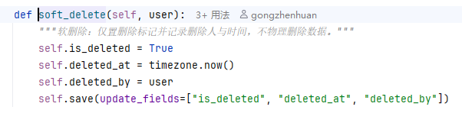
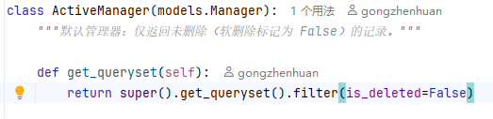
4
数据库设计
SQLite 共 15 张物理表：业务表 6 ＋ Django 自带表 9（auth 权限 6 + 框架系统 3）
业务表 6 张（cms_*，本项目定义） · Django 用户与权限 6 张（auth_*，框架内置） · 框架系统表 3 张（django_*）
业务表 · 6 张（本项目定义）
Django 用户与权限 · 6 张（auth_*）
框架系统表 · 3 张（django_*）
cms_category 栏目
cms_item 文章
cms_tag 标签
cms_item_tags Item⇄Tag 多对多中间表
cms_favorite 收藏（user+item 联合唯一）
cms_operationlog 操作日志
栏目 / 文章继承 BaseModel：统一 创建人 / 更新人 / 软删除（is_deleted）字段
auth_user 用户表（is_staff /
is_superuser 标志）
auth_group 用户组（未直接使用）auth_user_groups 用户↔组（未直接使用）
auth_permission 权限项（未直接使用）
auth_group_permissions 组↔权限（未直接使用）
auth_user_user_permissions 用户↔权限（未直接使用）
django_content_type 模型注册（权限 / 日志底层引用）
django_migrations 迁移历史记录
django_session 登录会话
5

Slide 6
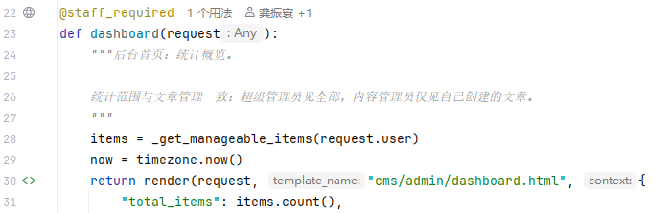
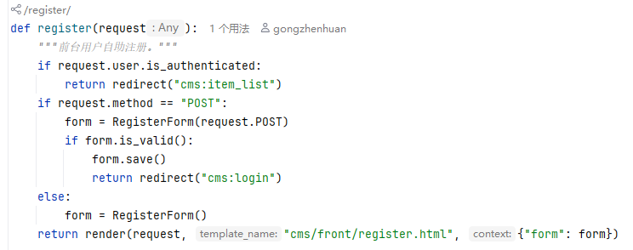
5
代码架构
MVT 分层：URL → View（front / auth / manager）→ Form / Model / Templates
目录结构（按职责分包）
一次请求的分层流转
DjangoProject/
├─ djangoproject/ 项目配置 settings / urls
├─ cms/ CMS 应用
│ ├─ models.py 6 张业务表 + 公共基类
│ ├─ forms.py 表单 / 角色分配 apply_role
│ ├─ utils.py 权限装饰器 / 查询 / 分页
│ ├─ views/
│ │ ├─ front.py 前台：列表 / 详情 / 收藏
│ │ ├─ auth.py 注册 / 登录 / 登出
│ │ └─ manager.py 自建管理后台
│ ├─ urls(.admin).py 前台 / 后台路由
│ ├─ templates/cms/ 模板（前台 / admin 分离）
│ └─ management/commands/seed.py 示例数据
├─ docs/ 需求 / 接口文档
└─ ruff.toml PEP 8 检查
HTTP 请求
↓ urls.py / urls_admin.py 路由分发
↓ views.manager / front 视图（装饰器拦截权限）
↓ forms.py 表单校验 / CSRF
↓ models.py ORM 数据操作 / 日志
↓ templates/cms/ 模板渲染
HTML 响应（写操作一律 POST + PRG 重定向，防重复提交）
6

Slide 7
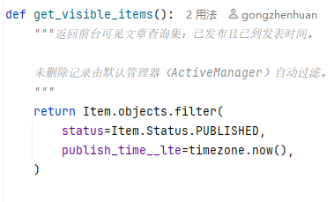
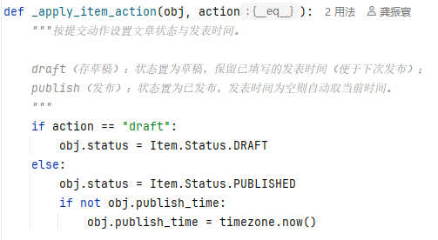
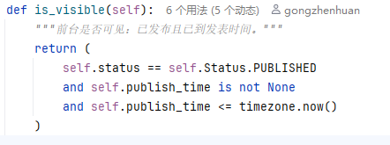
6
核心机制 ① 发布与可见性
status 与 publish_time 正交 → 草稿 / 发布 / 定时发布
① 正交的两个概念
② 可见性规则
③ 发布流程
status —— 内容生命周期
（0=草稿 / 1=已发布）
publish_time —— 对外可见时间点
仅发布时有值；
草稿保存时保留已填时间
前台可见 = 未删除 + 已发布
+ 发表时间 ≤ 当前时间
草稿 / 时间空 → 永不显示
已发布 / 时间在未来 → 定时发布
已发布 / 已到时间 → 正常显示
存草稿 → status=0，保留时间
发布 → status=1，时间不可早于当前
发布时时间为空 → 自动取当前时间
定时发布：时间设为未来，到点可见
编辑已发布：时间锁定 · 仅「重新发布」
7

Slide 8
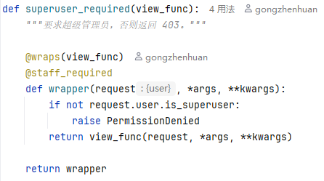
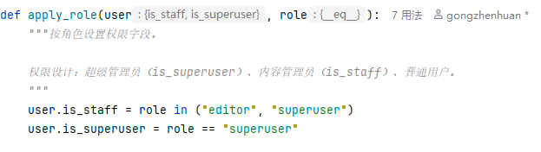
7
核心机制 ② 权限系统如何实现
三层实现：角色定义 → 入口拦截 → 数据 / 视图 / 表单加固
第 1 层：角色如何定义 —— 靠 User 模型标志位
apply_role()（cms/forms.py:29-35）：is_staff（editor/superuser）、is_superuser（仅 superuser）get_role() 反向推导角色。
第 2 层：入口拦截 —— 视图装饰器
第 3 层：数据层隔离 —— 只看自己的
@staff_required：未登录→登录页，非 is_staff → 重定向前台
@superuser_required：非超管访问 → 403（cms/utils.py:16-39）
_get_manageable_items()：超管见全部；内容管理员只看自己的 qs.filter(author=user)
cms/views/manager.py:107-112
第 4 层：视图层加固 —— 越权即 403
第 5 层：表单防越权 + 超管自保护
_check_item_permission()：非超管编辑 / 删除他人文章 → raise PermissionDenied
存文章时强制 obj.author = request.user（manager.py:178）；超管不可停用 / 降权自己
8

Slide 9
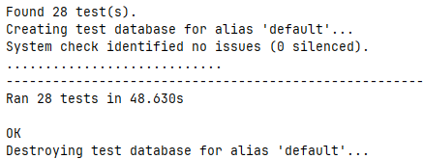
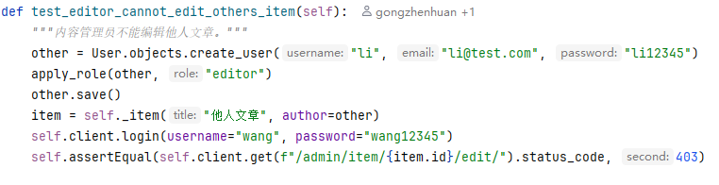
8
测试
用测试证明系统「真的能跑」
28 个单元测试全部通过
python manage.py test cms → Ran 28 tests, OK
覆盖：可见性规则 · 软删除 · 权限隔离
查询（标题 / 时间 / 栏目 / 标签）· 收藏
草稿 / 发布流程 · 重复提交幂等 · 分页参数保留
代码规范：python -m ruff check .（PEP 8）
9

Slide 10
感谢大家
汇报完毕 · 恳请各位老师批评指正

